Slide 1
Предсказание стоимости акции
Куратор: Ижеев Сергей
Команда: Тишин Роман
Гарасев Никита

Slide 2
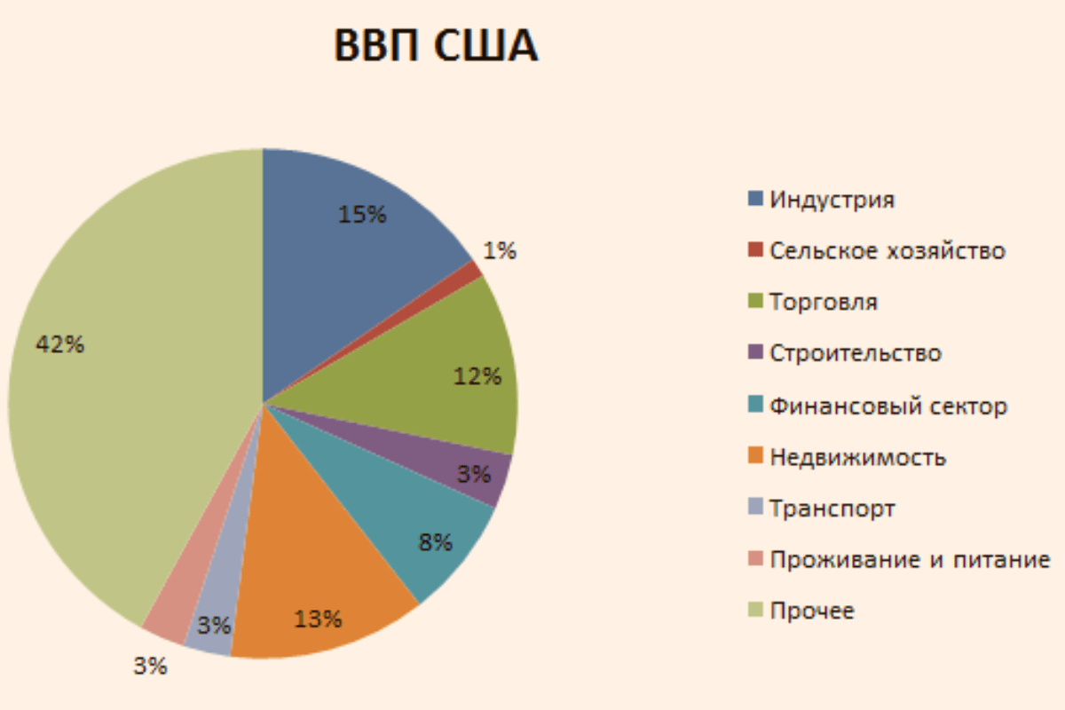
Описание проекта
Подобрать несколько коррелирующий
Взять компаний из одной отрасли
Учесть страны, их историю на биржевом рынке и прочие факторы

Slide 3
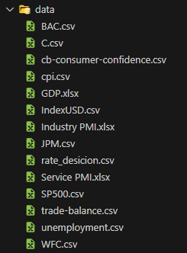
Сбор данных
Bank of America
Citi Bank
JPM Bank
WFC Bank
Все данные собраны с сайта investing.com

Slide 4
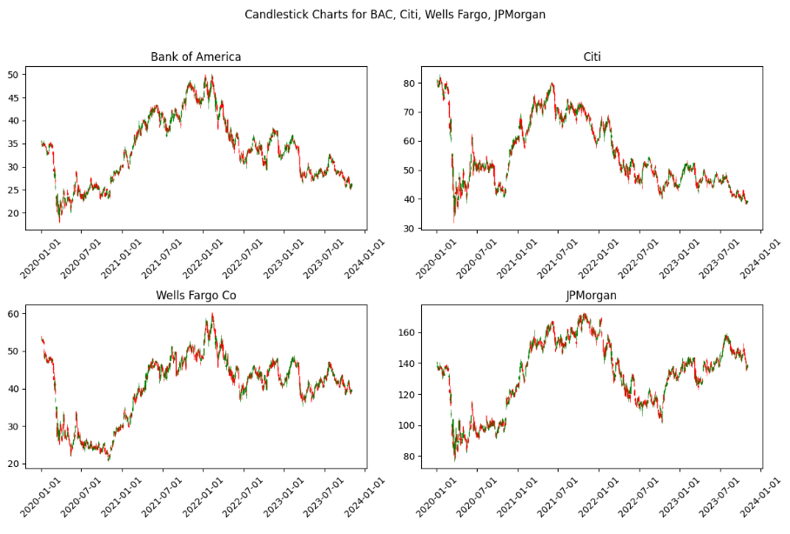
EDA

Slide 5
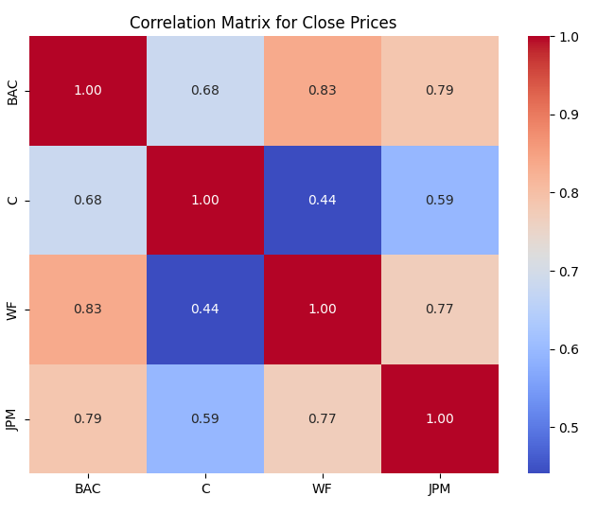
EDA

Slide 6
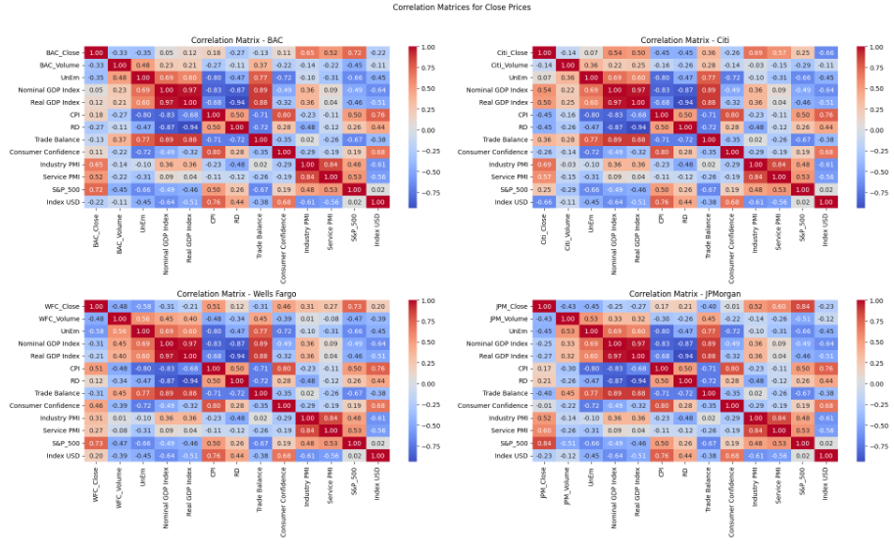
EDA

Slide 7
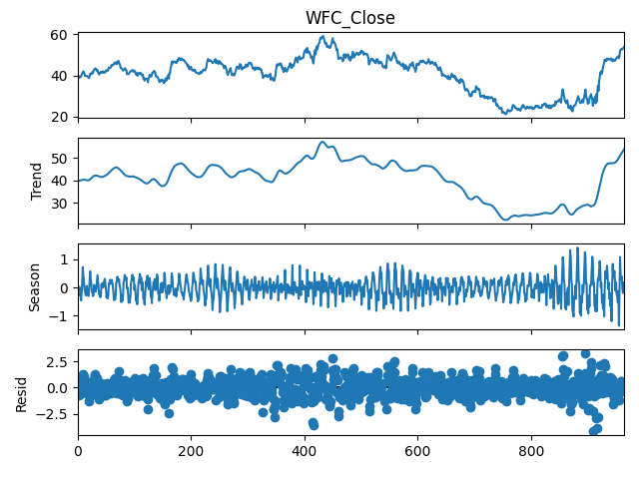
EDA

Slide 8
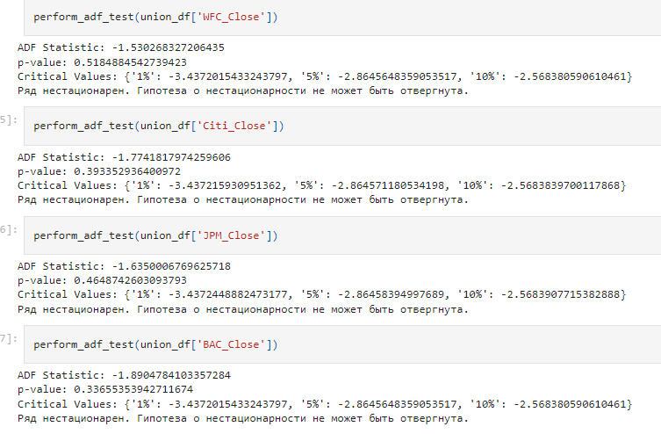
EDA
Таким образом можно сделать вывод о том, что все четыре ряда не стационарные.

Slide 9

Обучение модели
AutoARIMAModel
CatBoostPerSegmentModel
CatBoostMultiSegmentModel
ProphetModel

Slide 10
Интерфейс взаимодействия
В дальнейшей разработке предполагается разработка интерфейса посредством телеграмм бота.
Функционал включает в себя подписку на получения предсказания стоимости акций с заданным интервалом.
Также подразумевается возможность получения стоимости заданной акции в заданный период.

Slide 11
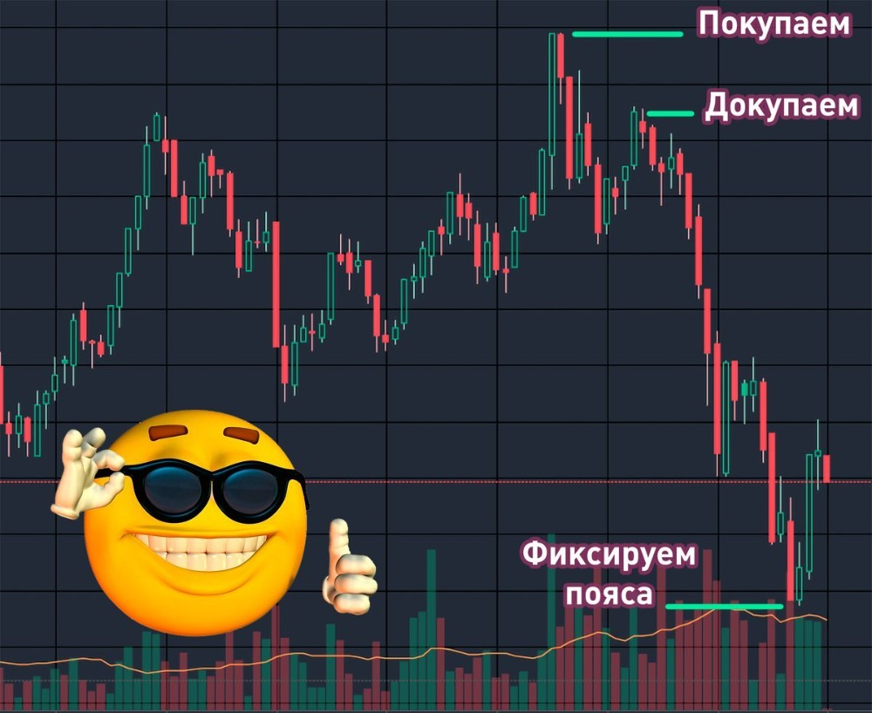

В планах

Slide 12
СПАСИБО ЗА ВНИМАНИЕ

